Slide 1
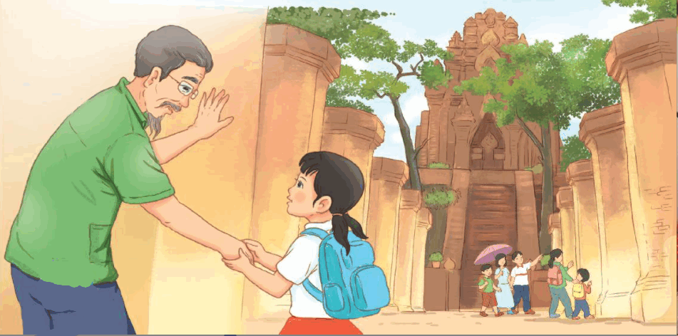
Quan sát tranh và cho cô biết, trong tranh vẽ gì?
ĐỂ CHÁU NẮM TAY ÔNG

Slide 2

Đọc mẫu
ĐỂ CHÁU NẮM TAY ÔNG
Hè năm nay, Dương được đi du lịch ở Nha Trang cùng bố mẹ và ông ngoại.
Tháp Bà Pô-na-ga là địa điểm tham quan cuối cùng của đoàn. Ngôi đền vàng rực trong khuôn viên xanh rợp bóng cây. Ông ngoại cứ đứng trầm ngâm trước những bức vẽ chạm trổ tinh xảo. Bàn tay ông run run khi chạm vào các cột đá nhuốm màu thời gian. Dương nhìn ông, lòng trào lên cảm xúc yêu thương khó tả.
Tiếng hướng dẫn viên du lịch giục đoàn rời điểm tham quan. Ông ngoại chần chừ chưa muốn đi nên rớt lại phía sau. Dương rời đoàn, chạy đến nắm tay ông dắt đi. Nó chợt thấy ông chậm chạp, ngơ ngác quá. Thường ngày, Dương luôn nghĩ ông rất nhanh nhẹn. Ông đưa nó đi học mỗi khi bố mẹ bận rộn. Ông hào hứng chơi trò cá ngựa cùng nó.
Từ trước đến nay, ông luôn là người dắt tay dẫn nó đi, là người bảo vệ nó. Đây là lần đầu tiên Dương nhận ra ông không còn khỏe như trước. Mỗi một ngày trôi qua, ông đang già đi, còn nó sẽ mạnh mẽ hơn. Dương choàng tay ông ôm, thủ thỉ:
- Ông ngoại ơi, cháu yêu ông nhiều lắm!
Dương nghĩ, từ bây giờ nó mới là người đưa tay cho ông nắm.
(Dương Thụy)

Slide 3
Chia đoạn
ĐỂ CHÁU NẮM TAY ÔNG
Hè năm nay, Dương được đi du lịch ở Nha Trang cùng bố mẹ và ông ngoại.
Tháp Bà Pô-na-ga là địa điểm tham quan cuối cùng của đoàn. Ngôi đền vàng rực trong khuôn viên xanh rợp bóng cây. Ông ngoại cứ đứng trầm ngâm trước những bức vẽ chạm trổ tinh xảo. Bàn tay ông run run khi chạm vào các cột đá nhuốm màu thời gian. Dương nhìn ông, lòng trào lên cảm xúc yêu thương khó tả.
Tiếng hướng dẫn viên du lịch giục đoàn rời điểm tham quan. Ông ngoại chần chừ chưa muốn đi nên rớt lại phía sau. Dương rời đoàn, chạy đến nắm tay ông dắt đi. Nó chợt thấy ông chậm chạp, ngơ ngác quá. Thường ngày, Dương luôn nghĩ ông rất nhanh nhẹn. Ông đưa nó đi học mỗi khi bố mẹ bận rộn. Ông hào hứng chơi trò cá ngựa cùng nó.
Từ trước đến nay, ông luôn là người dắt tay dẫn nó đi, là người bảo vệ nó. Đây là lần đầu tiên Dương nhận ra ông không còn khỏe như trước. Mỗi một ngày trôi qua, ông đang già đi, còn nó sẽ mạnh mẽ hơn. Dương choàng tay ông ôm, thủ thỉ:
- Ông ngoại ơi, cháu yêu ông nhiều lắm!
Dương nghĩ, từ bây giờ nó mới là người đưa tay cho ông nắm
(Dương Thụy)
1
2
3
4

Slide 4
Luyện đọc đoạn
  Hè năm nay, Dương được đi du lịch ở Nha Trang cùng bố mẹ và ông ngoại.
1

Slide 5
Luyện đọc đoạn
2
Tháp Bà Pô-na-ga là địa điểm tham quan cuối cùng của đoàn. Ngôi đền vàng rực trong khuôn viên xanh rợp bóng cây. Ông ngoại cứ đứng trầm ngâm trước những bức vẽ chạm trổ tinh xảo. Bàn tay ông run run khi chạm vào các cột đá nhuốm màu thời gian. Dương nhìn ông, lòng trào lên cảm xúc yêu thương khó tả.

Slide 6
Luyện đọc đoạn
3
Tiếng hướng dẫn viên du lịch giục đoàn rời điểm tham quan. Ông ngoại chần chừ chưa muốn đi nên rớt lại phía sau. Dương rời đoàn, chạy đến nắm tay ông dắt đi. Nó chợt thấy ông chậm chạp, ngơ ngác quá. Thường ngày, Dương luôn nghĩ ông rất nhanh nhẹn. Ông đưa nó đi học mỗi khi bố mẹ bận rộn. Ông hào hứng chơi trò cá ngựa cùng nó.

Slide 7
Luyện đọc đoạn
Từ trước đến nay, ông luôn là người dắt tay dẫn nó đi, là người bảo vệ nó. Đây là lần đầu tiên Dương nhận ra ông không còn khỏe như trước. Mỗi một ngày trôi qua, ông đang già đi, còn nó sẽ mạnh mẽ hơn. Dương choàng tay ông ôm, thủ thỉ:
- Ông ngoại ơi, cháu yêu ông nhiều lắm!
Dương nghĩ, từ bây giờ nó mới là người đưa tay cho ông nắm.
4
Notes:
Đọc diễn cảm: Giọng thanh của một em bé, âm điệu nhẹ nhàng thiết tha.

Slide 8
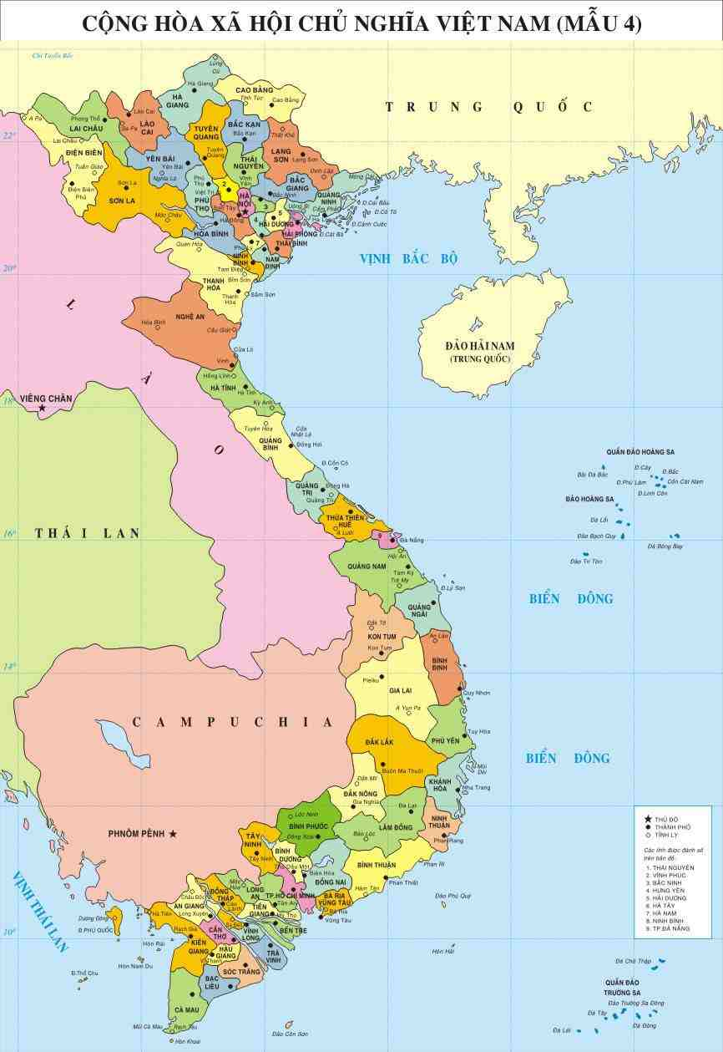
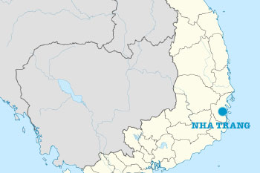
  Giải nghĩa từ:
Nha Trang là một thành phố ven biển và là trung tâm chính trị, kinh tế, văn hóa, khoa học kỹ thuật và du lịch của tỉnh Khánh Hòa, Việt Nam.

Slide 9
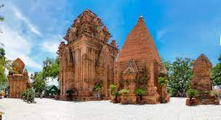
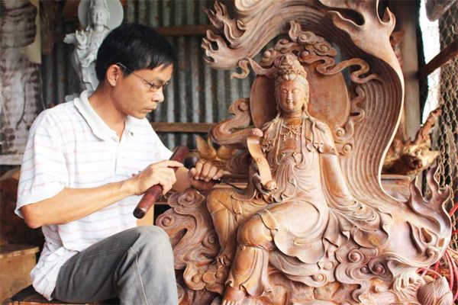
  Giải nghĩa từ:
  Tháp Bà Pô-na-ga: quần thể kiến trúc tiêu biểu của văn hóa Chăm Pa ở Nha Trang
  Chạm trổ: khắc, đục lên bề mặt gỗ, đá để trang trí
ngôi đền Chăm Pa nằm trên đỉnh một ngọn đồi nhỏ cao khoảng 10-12 mét so với mực nước biển, ở cửa sông Cái (sông Nha Trang) tại Nha Trang, cách trung tâm thành phố khoảng 2 km về phía bắc, nay thuộc phường Vĩnh Phước.
  Tinh xảo: tinh vi, tỉ mỉ, khéo léo

Slide 10
LUYỆN ĐỌC NHÓM

Slide 11
Luyện đọc nhóm
ĐỂ CHÁU NẮM TAY ÔNG
Hè năm nay, Dương được đi du lịch ở Nha Trang cùng bố mẹ và ông ngoại.
Tháp Bà Pô-na-ga là địa điểm tham quan cuối cùng của đoàn. Ngôi đền vàng rực trong khuôn viên xanh rợp bóng cây. Ông ngoại cứ đứng trầm ngâm trước những bức vẽ chạm trổ tinh xảo. Bàn tay ông run run khi chạm vào các cột đá nhuốm màu thời gian. Dương nhìn ông, lòng trào lên cảm xúc yêu thương khó tả.
Tiếng hướng dẫn viên du lịch giục đoàn rời điểm tham quan. Ông ngoại chần chừ chưa muốn đi nên rớt lại phía sau. Dương rời đoàn, chạy đến nắm tay ông dắt đi. Nó chợt thấy ông chậm chạp, ngơ ngác quá. Thường ngày, Dương luôn nghĩ ông rất nhanh nhẹn. Ông đưa nó đi học mỗi khi bố mẹ bận rộn. Ông hào hứng chơi trò cá ngựa cùng nó.
Từ trước đến nay, ông luôn là người dắt tay dẫn nó đi, là người bảo vệ nó. Đây là lần đầu tiên Dương nhận ra ông không còn khỏe như trước. Mỗi một ngày trôi qua, ông đang già đi, còn nó sẽ mạnh mẽ hơn. Dương choàng tay ông ôm, thủ thỉ:
- Ông ngoại ơi, cháu yêu ông nhiều lắm!
Dương nghĩ, từ bây giờ nó mới là người đưa tay cho ông nắm
(Dương Thụy)
1
2
3
4

Slide 12
Tìm hiểu bài

Slide 13
  Tìm những chi tiết cho thấy ông ngoại ngắm ngôi đền rất kĩ và đầy xúc động?
2
Những chi tiết cho thấy ông ngoại ngắm ngôi đền rất kĩ và xúc động là:
- Ông cứ đứng trầm ngâm trước những bức vẽ chạm trổ tinh xảo.
- Bàn tay ông run run khi chạm vào các cột đá nhuốm màu thời gian.
- Ông ngoại chần chừ chưa muốn đi.

Slide 14
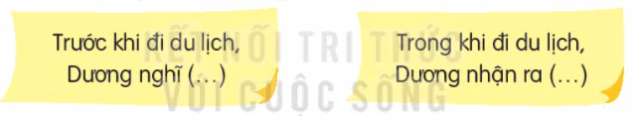
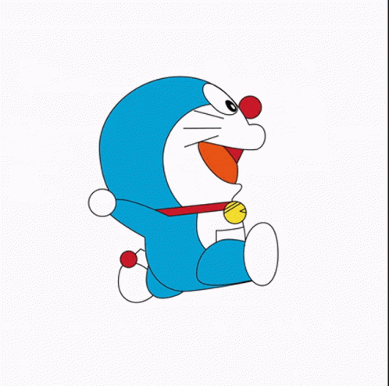
3
Dương đã thay đổi những suy nghĩ về ông như thế nào?
+ Trước khi đi du lịch, Dương nghĩ ông rất nhanh nhẹn.
+Trong khi đi du lịch, Dương nhận ra ông không còn khoẻ như trước.

Slide 15
Em hiểu thế nào là “Người đưa tay cho ông nắm” ?
Là người khỏe hơn, mạnh hơn, người có thể che chở, bảo vệ người khác.

Slide 16

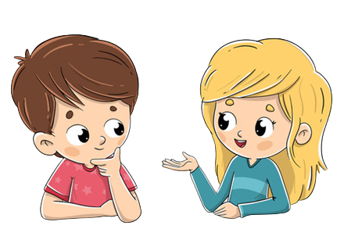
?
  Theo em, vì sao Dương nghĩ từ bây giờ nó mới là người đưa tay cho ông nắm?
4
Dương nghĩ từ bây giờ mình mới là người đưa tay cho ông nắm vì Dương tự cảm thấy mình đã lớn, trong khi ông đã già và yếu, do vậy mình phải là người bảo vệ ông, chăm sóc ông.
Notes:
Dương nghĩ từ bây giờ mình mới là người đưa tay cho ông nắm vì Dương tự cảm thấy mình đã lớn, trong khi ông đã già và yếu, do vậy mình phải là người bảo vệ ông, chăm sóc ông. Qua đó, ta có thể thấy Dương rất yêu ông.

Slide 17
Nội dung
Bài đọc nói về sự xúc động của Dương khi phát hiện ông mình đã già yếu. Bạn muốn trở thành người chăm sóc và bảo vệ ông.

Slide 18
LUYỆN ĐỌC LẠI

Slide 19
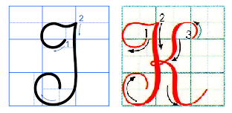
VIẾT:
ÔN CHỮ HOA I, K
Đây là mẫu chữ hoa gì?
S/103

Slide 20
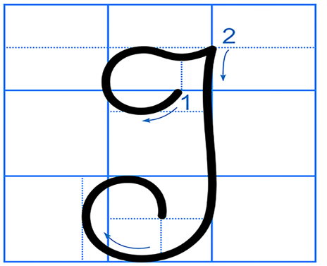
Quan sát, nhận xét chữ hoa I.
Cao 2 ô li rưỡi
Gồm 2 nét:
Nét 1: Đặt bút trên đường kẻ 3, viết nét cong trái, sau đó lượn ngang từ trái sang phải. Dừng bút giữa đường kẻ 3 và đường kẻ 4.
Nét 2: Từ điểm dừng bút của nét 1, hơi lượn xuống để viết nét móc ngược trái, khi chạm đường kẻ 1 thì lượn cong lên rồi uốn vào trong. Dừng bút giữa đường kẻ 1 và đường kẻ 2.
Chú ý: Chân nét móc rộng hơn nét cong ở đầu chữ.
Chữ hoa I cao mấy ly?
Chữ hoa I được tạo bởi mấy nét ? Đó là những nét nào ?

Slide 21
Câu ứng dụng
Khánh Hòa là xứ trầm hương
Non xanh nước biệc người thương đi về.
Câu thơ giới thiệu về Khánh Hòa: Khánh Hòa là nơi có trầm hương nổi tiếng, có cảnh non nước thơ mộng, hữu tình, cuốn hút du khách.
Notes:
21

Slide 22
Câu ứng dụng
Khánh Hòa là xứ trầm hương
Non xanh nước biệc người thương đi về.
Những chữ nào được viết hoa?
Notes:
22

